Slide 1



GESTÃO DE DESPESAS CORPORATIVAS
Plataforma que automatiza e concilia todos os processos de reembolsos, adiantamentos e despesas.
Do pagamento à integração com o ERP.

Slide 2







O que cansamos de ver os clientes vivenciarem
Tempo desperdiçado em prestação de contas e controles
Reembolso de quilometragem impreciso
Conciliações de cartão corporativo muito manuais
Constantes suspeitas de fraudes
Demora para ressarcimento ao colaborador
Perdas financeiras por falta de controle

Slide 3

Como ajudamos nossos clientes
88% de redução no tempo gasto no processo
11% de redução no valor das despesas de funcionários
23% de redução no valor dos gastos com quilometragem
98% de redução de fraudes e erros no processo
60% de redução no tempo do reembolso ao funcionário

Slide 4





















+1.000 clientes
8 países

Slide 5



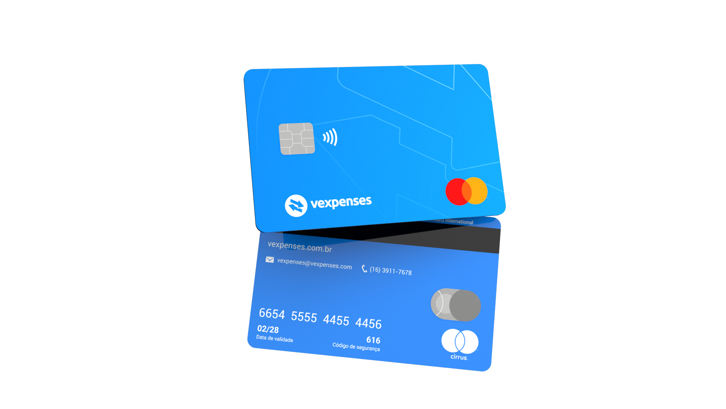



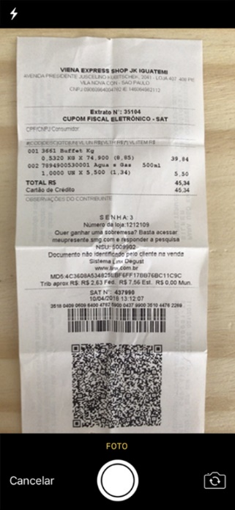
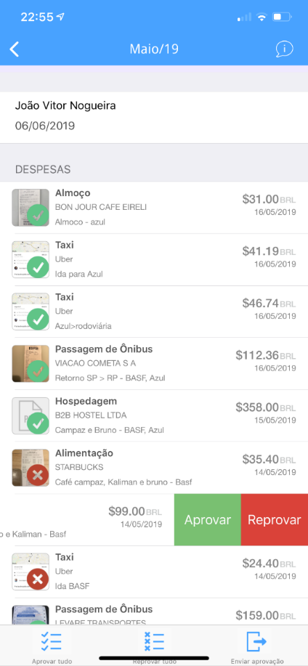
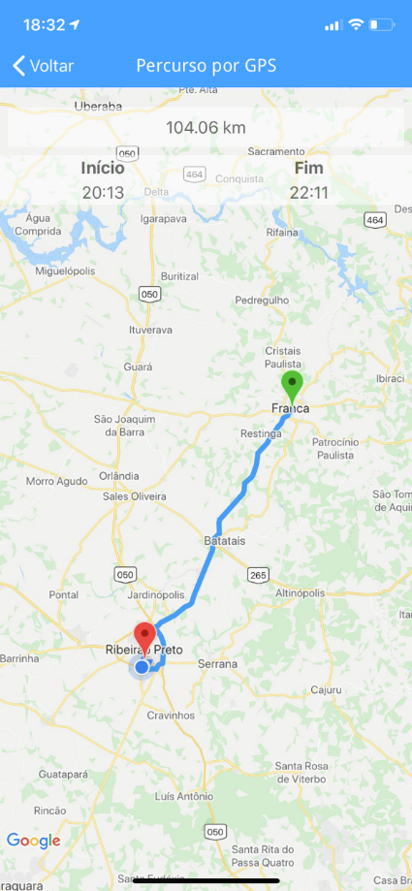









1
Plataforma de
gestão de despesas:
2
Integração com
meio de pagamento
+
3
Integração com ERPs:

Slide 6

Lançamento de Despesas
Quando o colaborador realizar um gasto, ao invés de guardar o recibo na carteira, ele precisa apenas tirar uma foto com o App do sistema que, por sua vez, fará 3 processos automaticamente:
Reconhecimento e preenchimento automático dos dados da NF e recibo.
Verificações e bloqueios seguindo as políticas de gastos da empresa.
Identificação de itens proibidos, como bebidas alcoólicas, cigarros etc.
Alocação das despesas em Centros de Custo, Projetos, Tipos de Despesas (Contas Contábeis), Multimoedas.

Slide 7
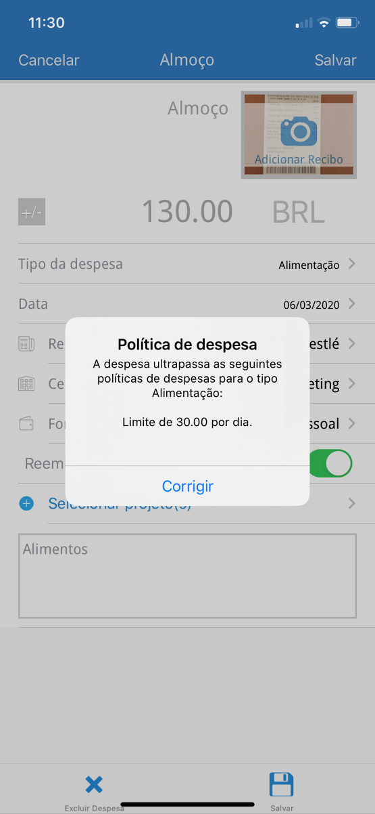
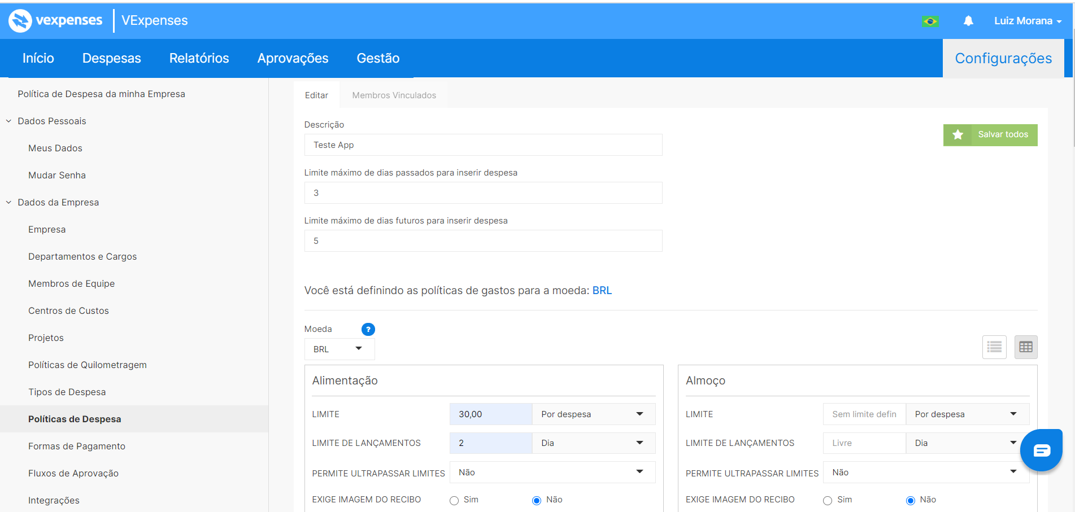
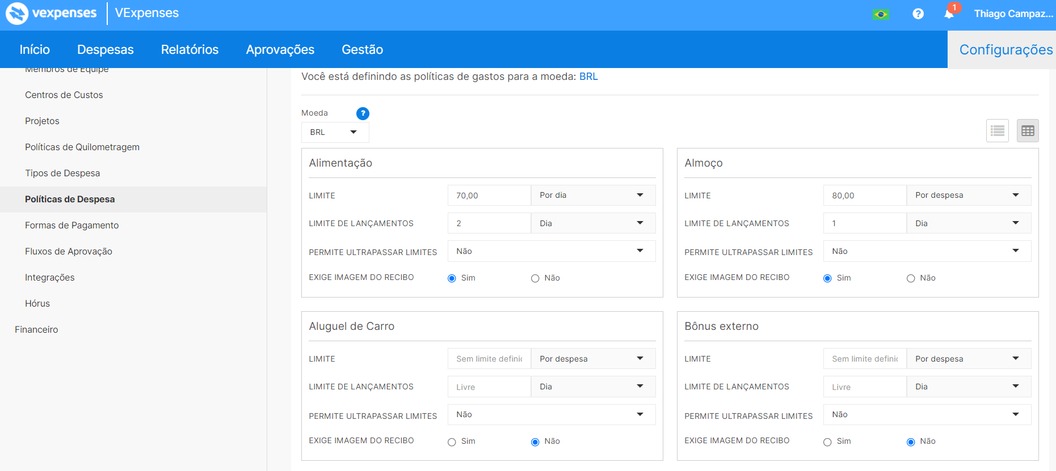
Políticas de Despesas
Possibilidades ilimitadas: crie quantas políticas forem necessárias
Avisos e travas automáticas.
Cadastre suas políticas por: 1) Times 2) Projetos 3) Moedas ou até para um usuário específico.

Slide 8

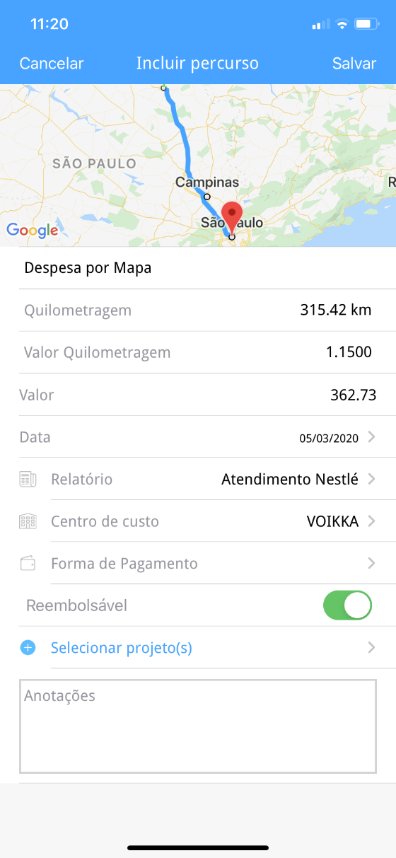
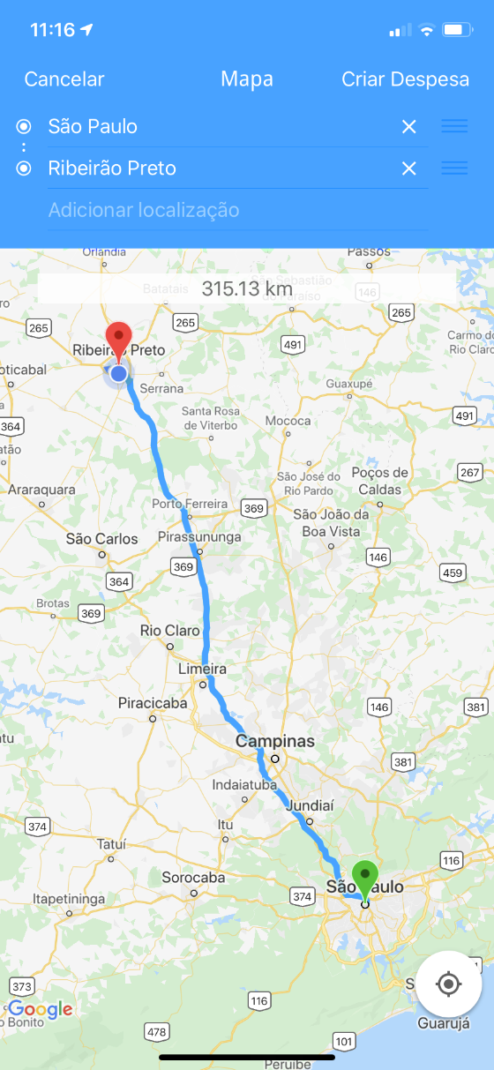

Apontamento de Quilometragem
O sistema capta as informações da distância e o trajeto percorridos de forma automática utilizando o GPS.
O sistema é integrado ao Google Maps, para lançamento de rotas após a viagem.
A empresa pode cadastrar trechos recorrentes para garantir que os funcionários façam a melhor rota.
O valor do reembolso (R$/km) é gerenciado pela empresa.
É possível escolher quais formas de reembolso de Km a empresa irá aceitar.

Slide 9
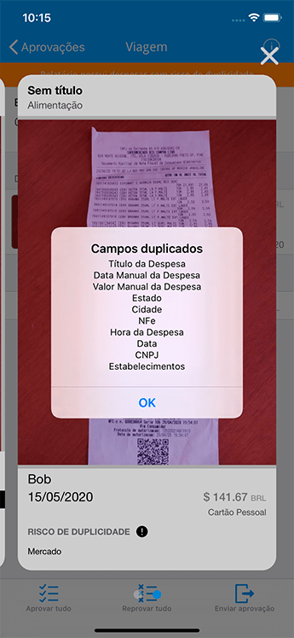
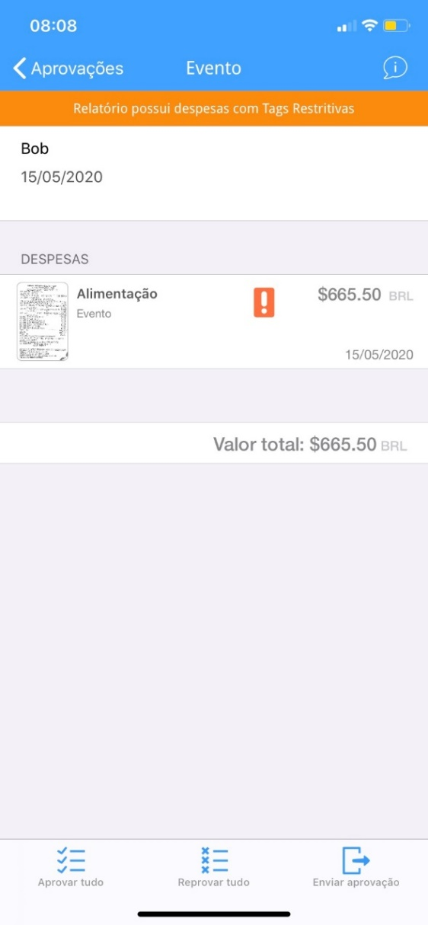
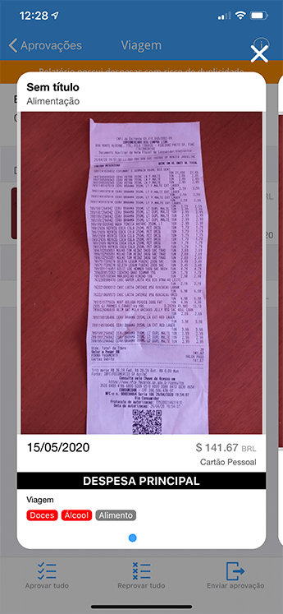
Hórus
A Inteligência que verifica os
principais detalhes das despesas
Verifica automaticamente duplicidade e itens
que não deveriam ser consumidos em uma despesa.

Slide 10

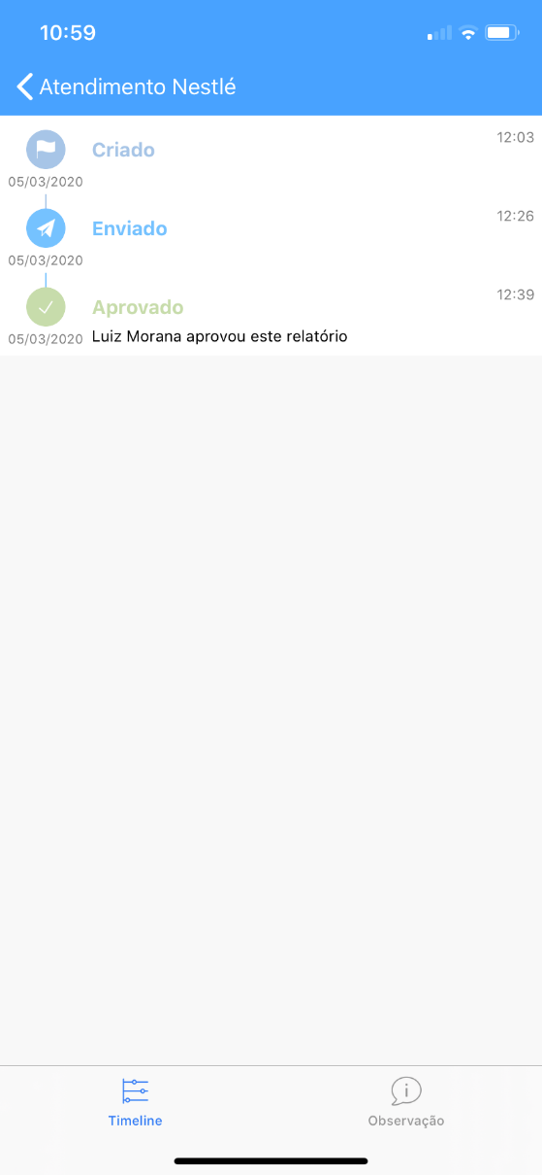

Mobilidade na
Aprovação
Após o envio de um relatório de despesas para aprovação, os usuários aprovadores serão notificados por push no celular e e-mail.
O aprovador consegue olhar todos os detalhes de cada despesa, para decidir sobre a aprovação do relatório.
Linha do tempo com todos os acontecimentos, tanto para o viajante quanto para os gestores.

Slide 11
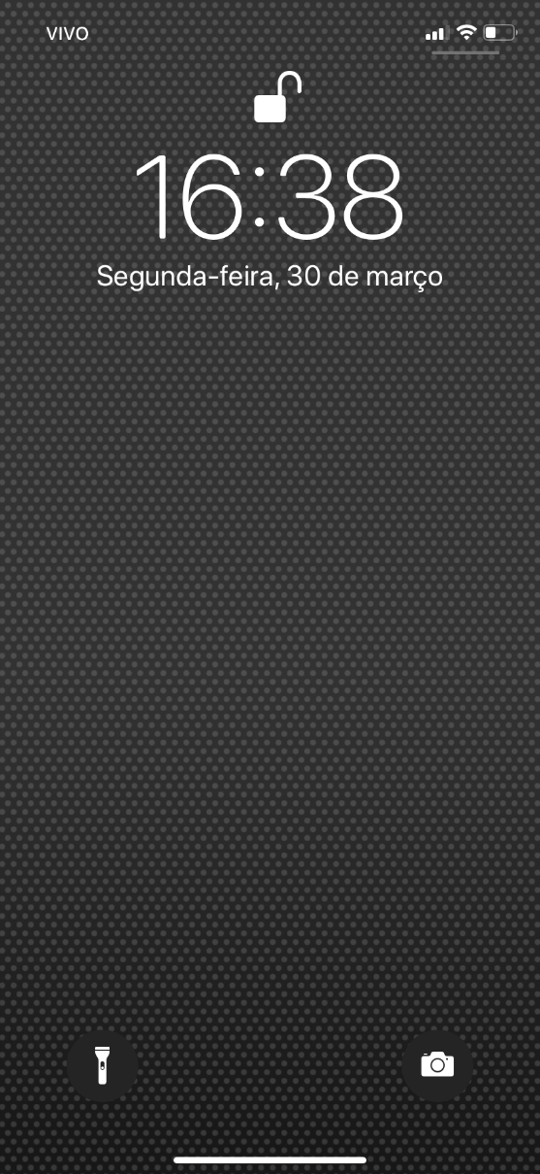





Fluxo de Aprovações
Cadastre fluxos de aprovação da maneira que desejar. Diferentes níveis de aprovação, que podem ser condicionados a uma alçada de valores.
Também é possível definir um fluxo de aprovação para cada Centro de Custo
e/ou
e/ou
e/ou
Relatório
enviado

Slide 12


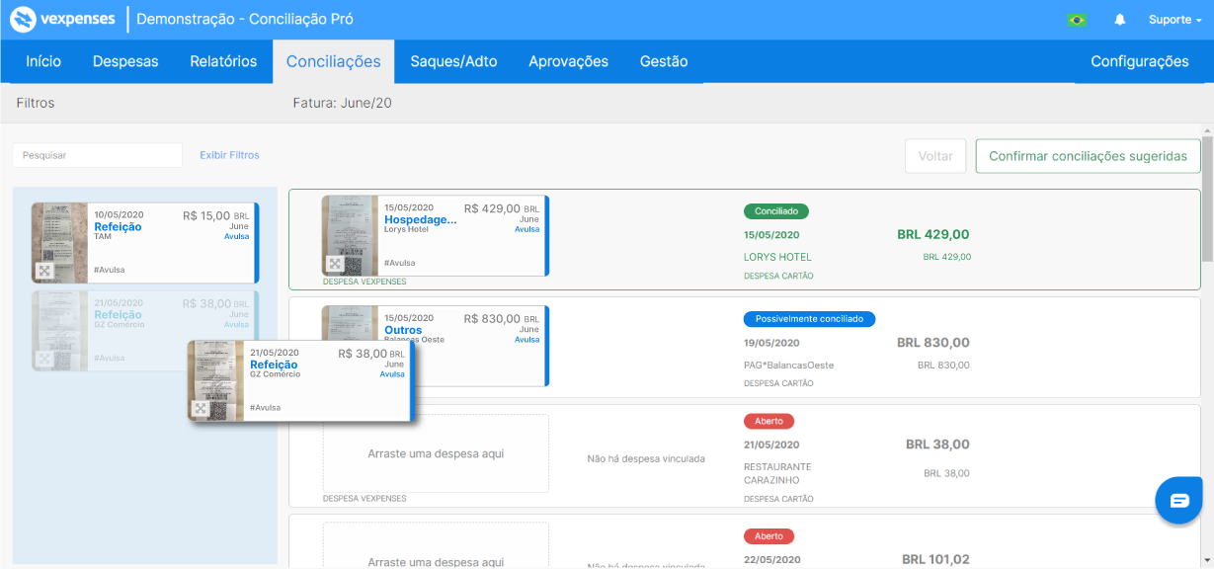


Conciliação de Cartão Corporativo
Automatização da conciliação de faturas de cartão.
O sistema recebe dos bancos as faturas e cruza os gastos com as despesas lançadas pelos usuários. Economia de tempo, confiabilidade, mitigação de gastos indevidos.

Slide 13
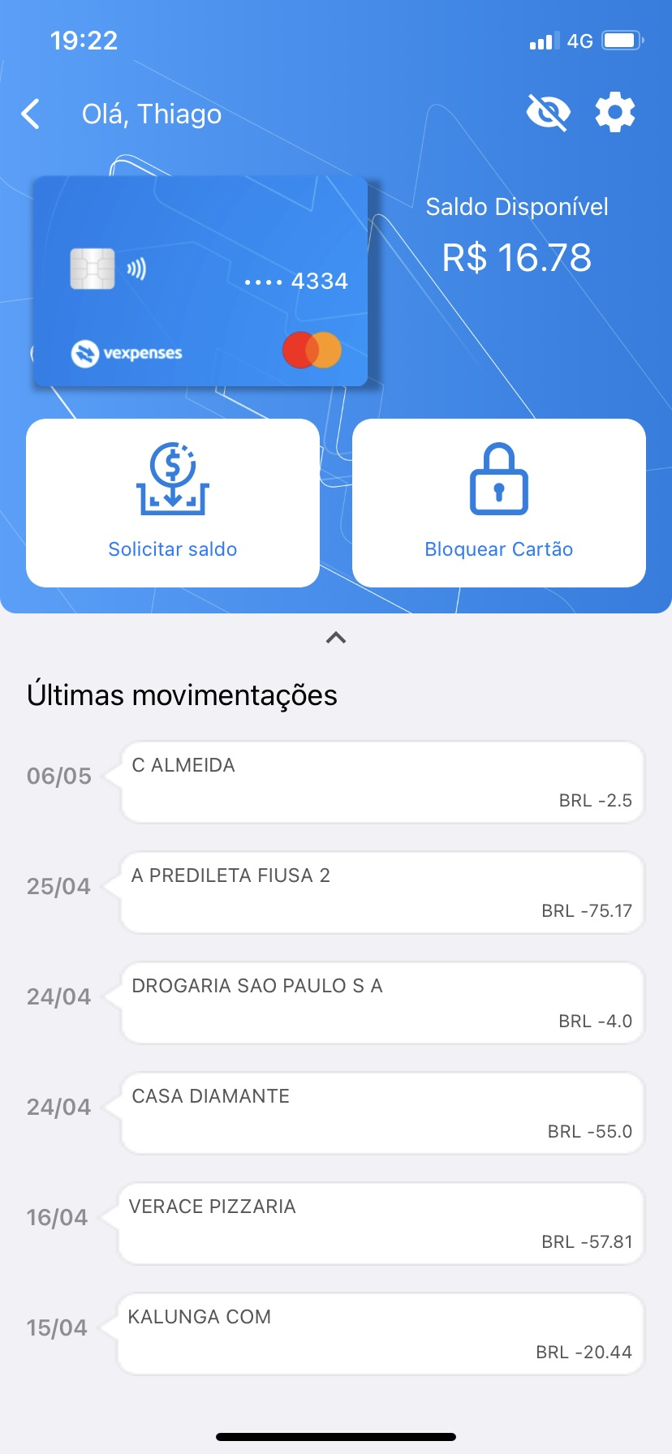
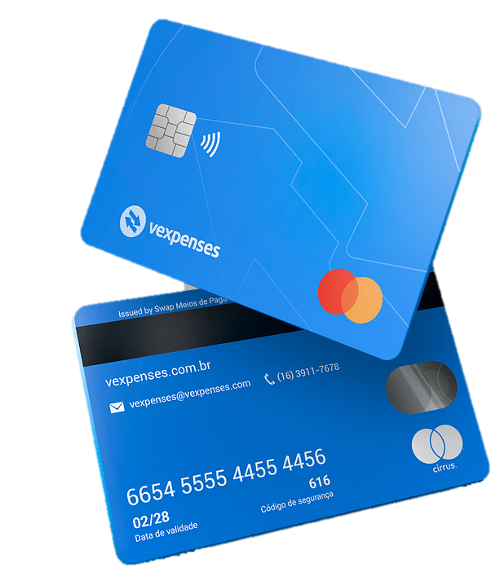
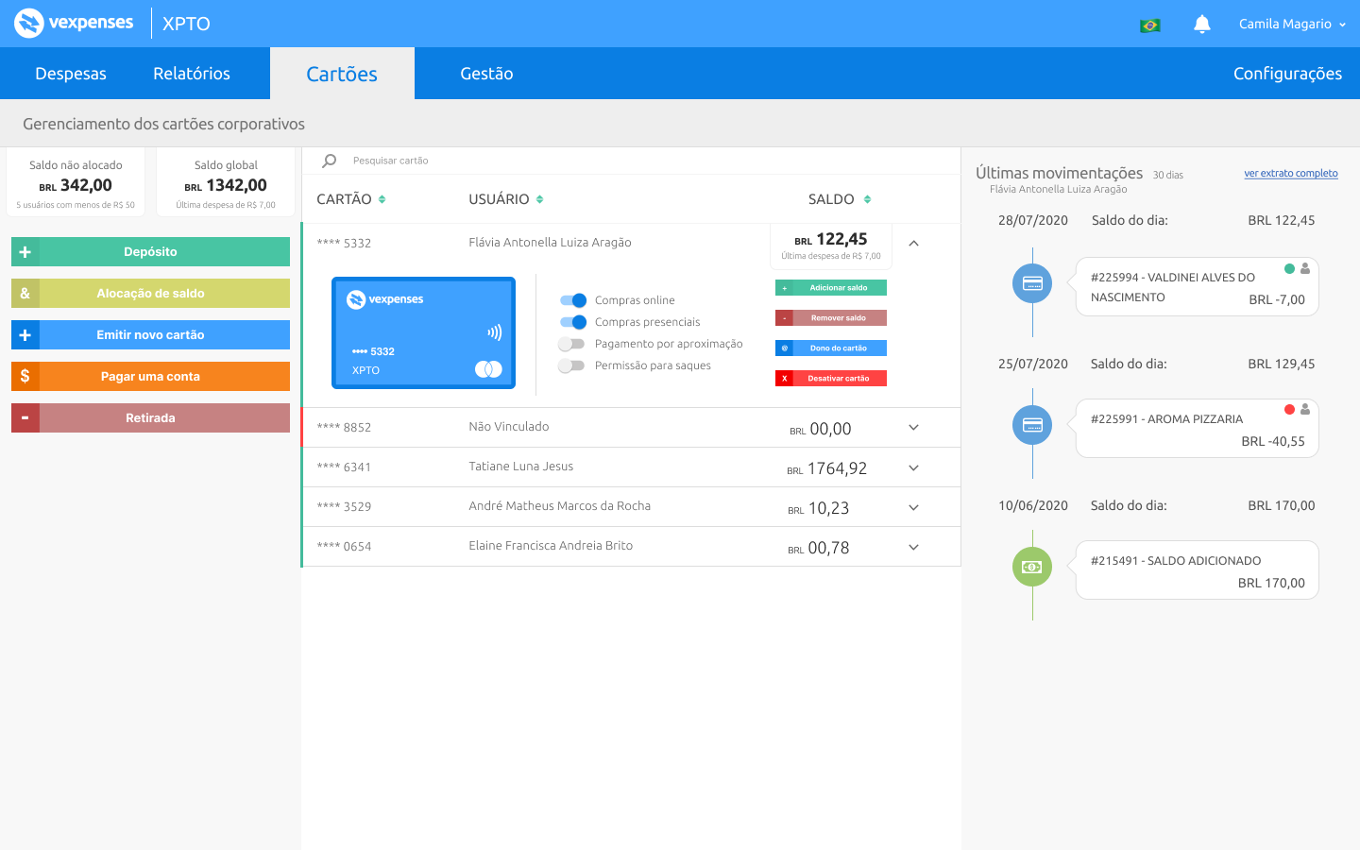
Cartão de crédito
Gastos do cartão integrados com o app;
Conciliação automática;
Controle de saldos e extratos;
Cartão pré-pago Mastercard.

Slide 14

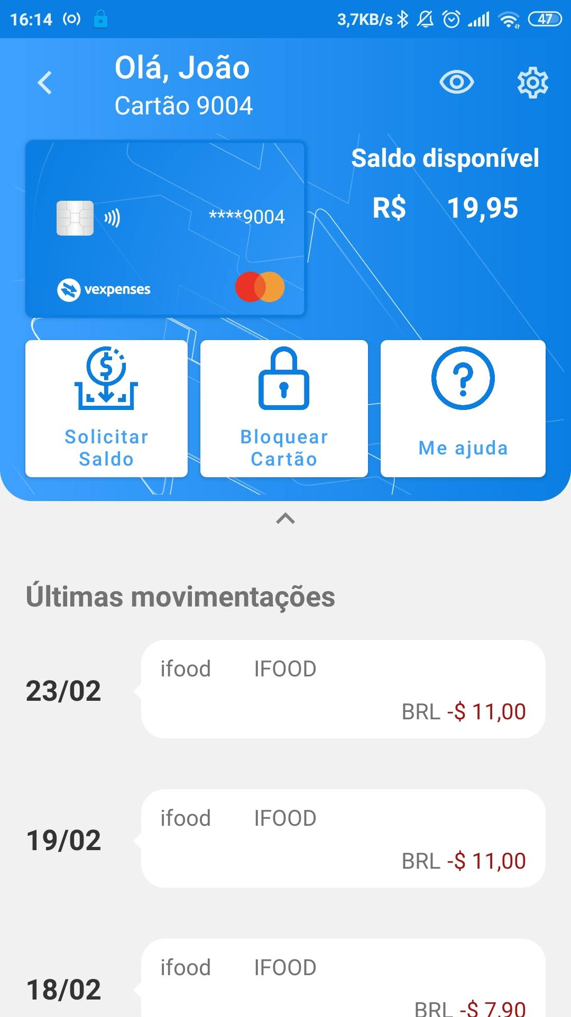
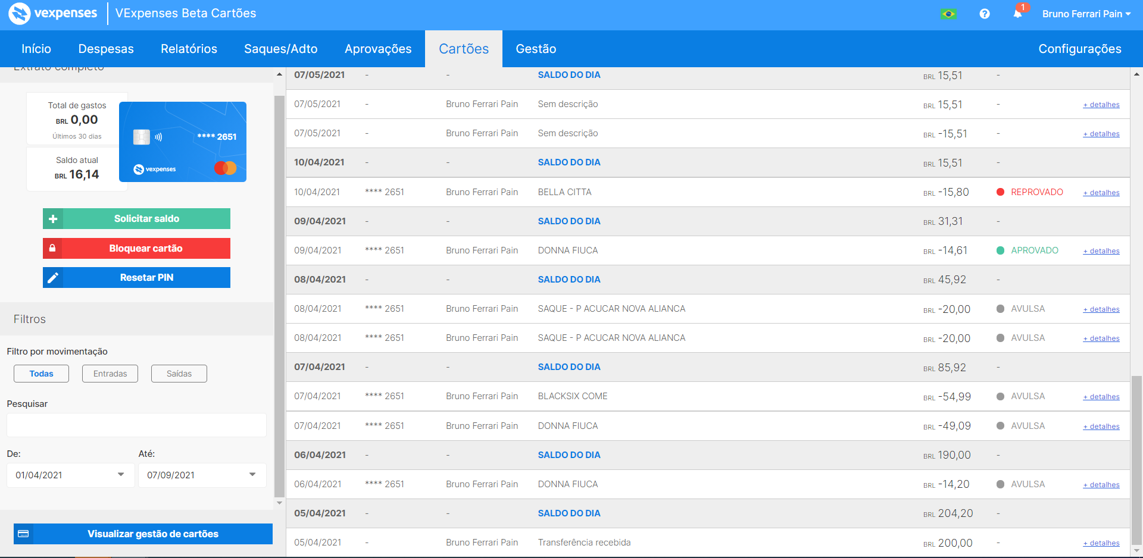
Fácil controle do usuário do cartão
Interfaces WEB e Mobile
Controles e permissões do cartão (com travas para o que está bloqueado pelo administrador)
Extrato completo com filtros e solicitação de saldo.

Slide 15
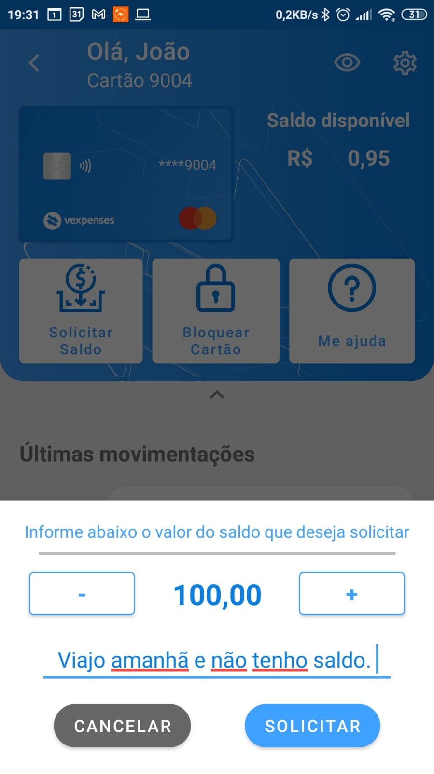
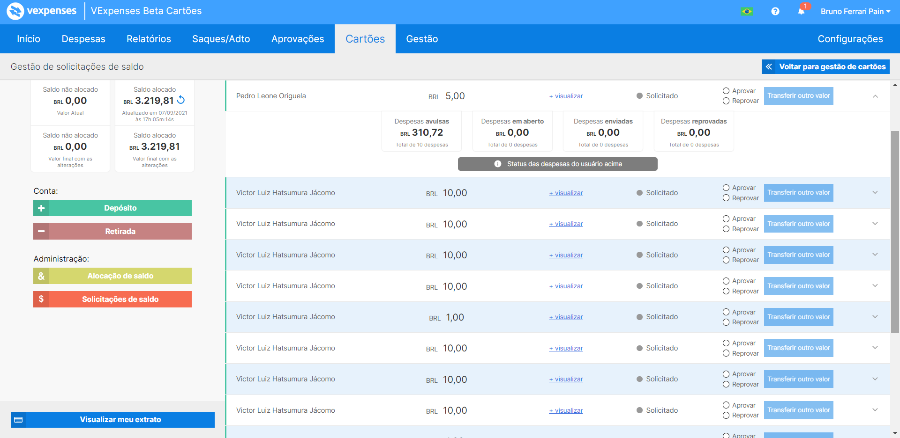
Solicitação de saldo
Colaborador solicita saldo com justificativa
Gestor visualiza pendências e aprova ou reprova a solicitação
Saldo é alocado automaticamente no cartão

Slide 16
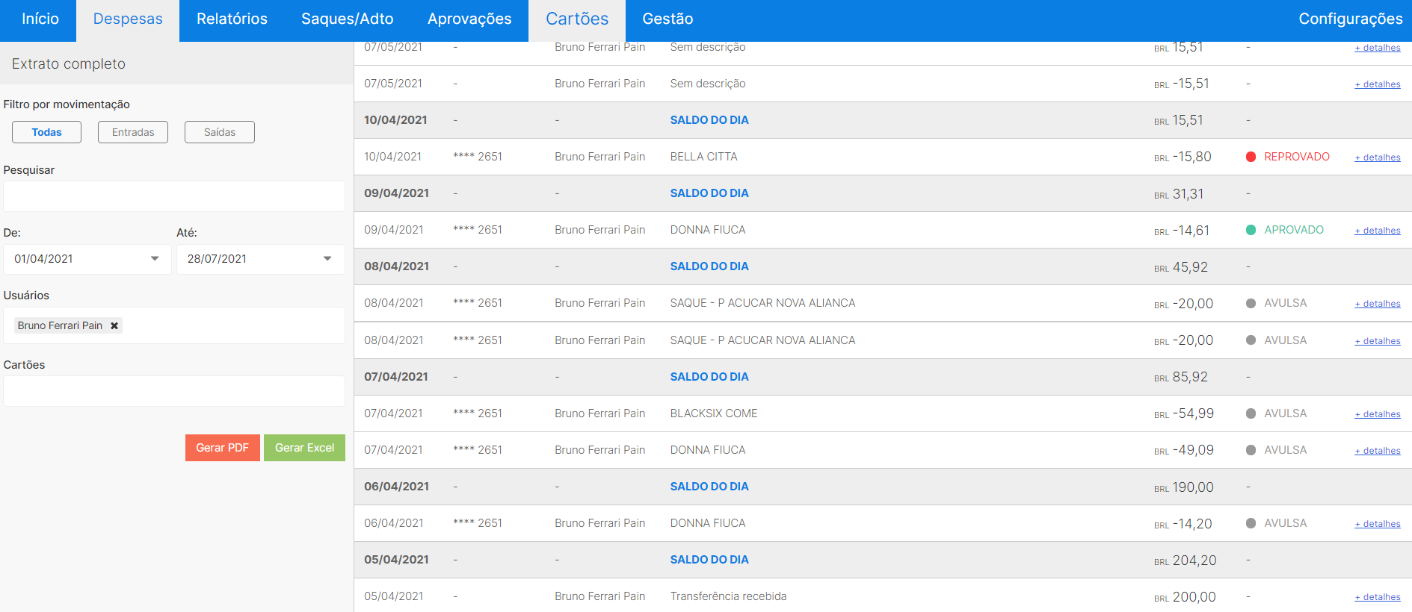
Visão integrada para o gestor
Transações e despesas conciliadas automaticamente
Filtros avançados no extrato
Status da despesa (Aprovada, Reprovada, etc.)
Filtre o período, tipo de movimentação, usuário, status da despesa e veja o que quiser, no detalhe
Pesquise transações livremente com o campo de pesquisa aberto

Slide 17
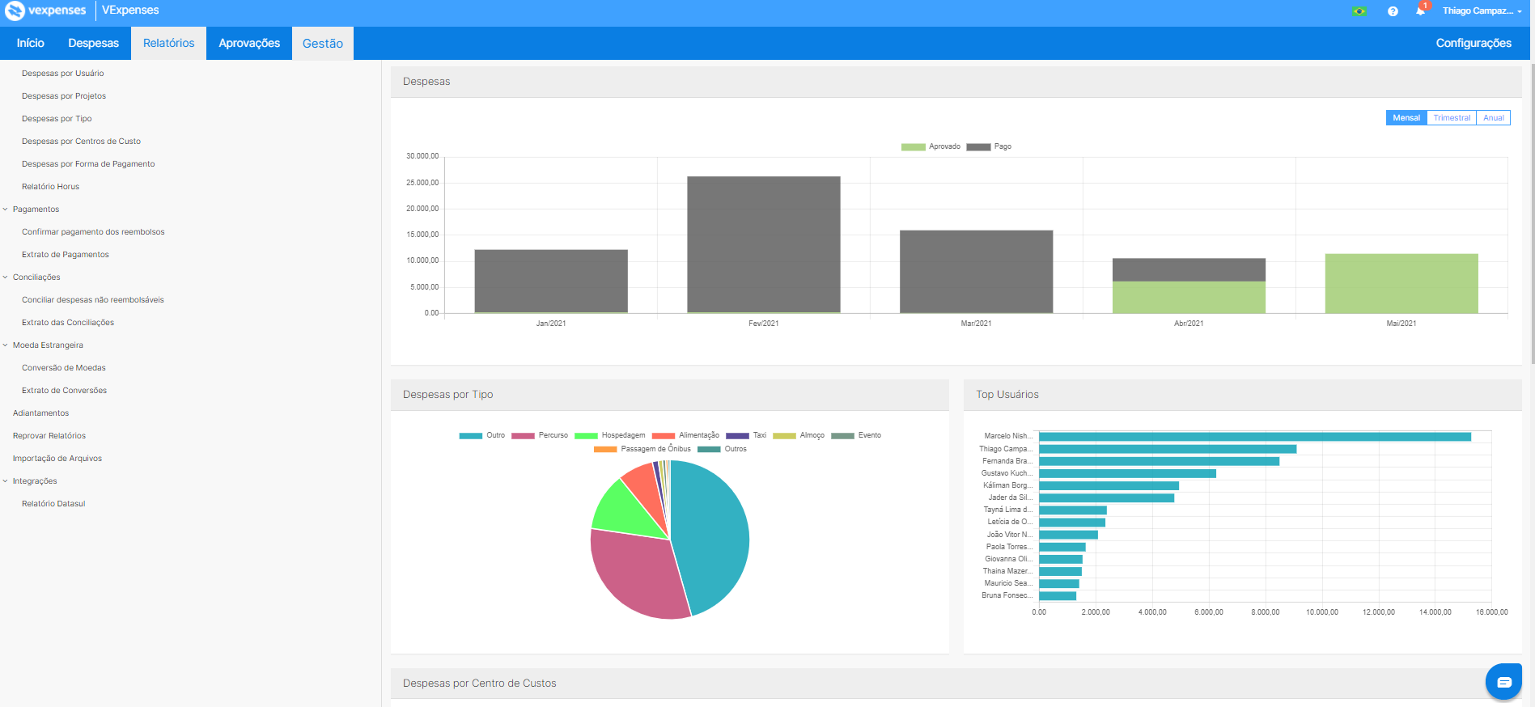
Gestão
Dashboards completos
Relatórios em Excel, PDF
Integração com seu BI

Slide 18







Integração
Alcance ainda mais eficiência
no dia a dia
API
Utilizando nossa API, é possível integrar seus sistemas de Gestão com o nosso, reduzindo lançamentos manuais e os erros no processo.

Slide 19












Funcionalidades
Reconhecimento automático
dos dados do recibo
Apontamento de Km por
GPS e Google Maps
Aprovação Multinível
Inglês e Espanhol
Políticas de Despesas
(Controle de fraudes)
Centros de Custos
e Projetos
Integrações com
Sistemas de gestão
Conversão cambial de despesas em moedas estrangeiras
Funcionamento
Off-line
Mobilidade em
todo o processo
Controle de Adiantamentos
Dashboard Gerencial para Análise e Gestão dos gastos

Slide 20

i9Tour Expenses Tel.: +55 11 5524-9700 henrique@inovtour.com

